Slide 1
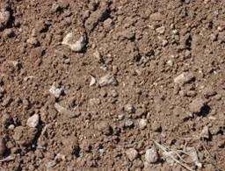
স্বাগতম

Slide 2
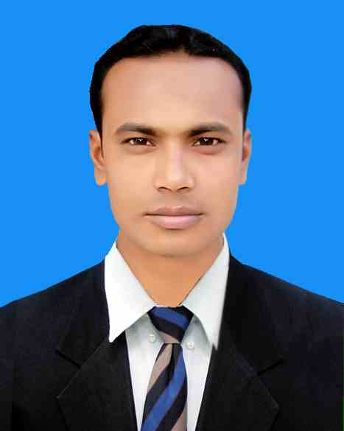
শিক্ষক পরিচিতি
মো: হাবিবুর রহমান
সহকারী শিক্ষক (কৃষি)
সাতপাড়া মডেল একাডেমী
সামন্তা, মহেশপুর, ঝিনাইদহ।
email: hrahman5896@gmail.com

Slide 3
পাঠ পরিচিতি
শ্রেণী: নবম-দশম
বিষয়: কৃষি শিক্ষা
অধ্যায়: প্রথম,পরিচ্ছেদ: তৃতীয়

Slide 4
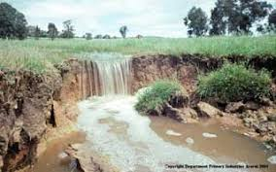
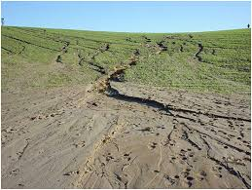
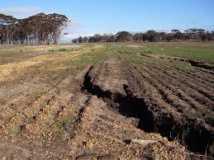
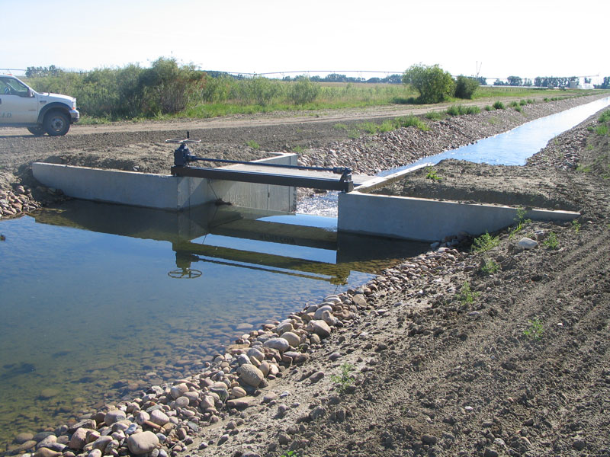
ছবিগুলো লক্ষ করো

Slide 5
ভূমিক্ষয় ও ক্ষয়রোধ

Slide 6
শিখনফল
১। ভূমিক্ষয় এর সংঙ্গা বলতে পারবে।
২। ভূমিক্ষয়ের প্রকারভেদ ব্যাখ্যা করতে পারবে।
৩। ভূমিক্ষয়ের কারণ গুলো বর্নণা করতে পারবে।
৪। ভূমিক্ষয়রোধের কার্যকরী উপায়সমুহ বিশ্লেষণ করতে পারবে।

Slide 7
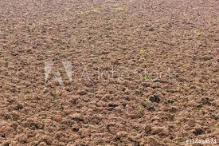
মাটিরকণা
মাটিরকণা গুলো স্থান পরিবর্তন করেছে কি?
বিভিন্ন কারনে জমির মাটির উপরিভাগ হতে মাটির কণা চলে যাওয়াকে ভূমিক্ষয় বলে।

Slide 8
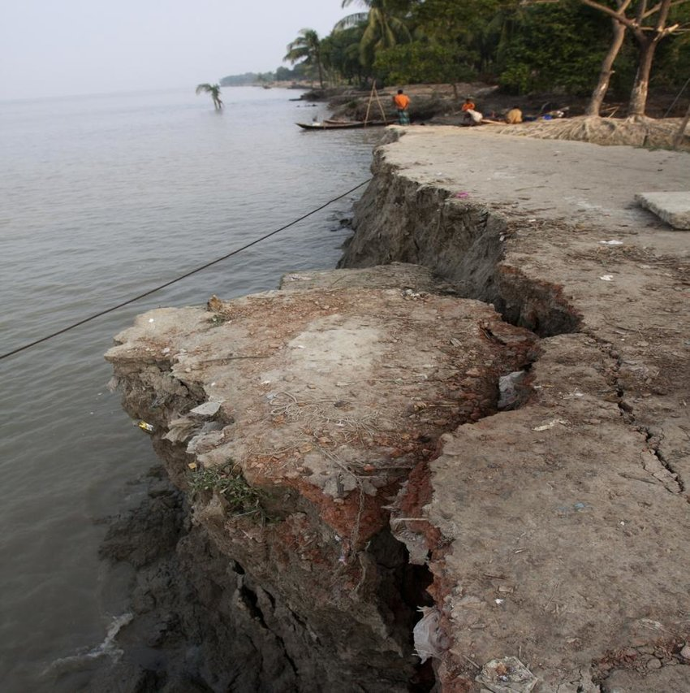
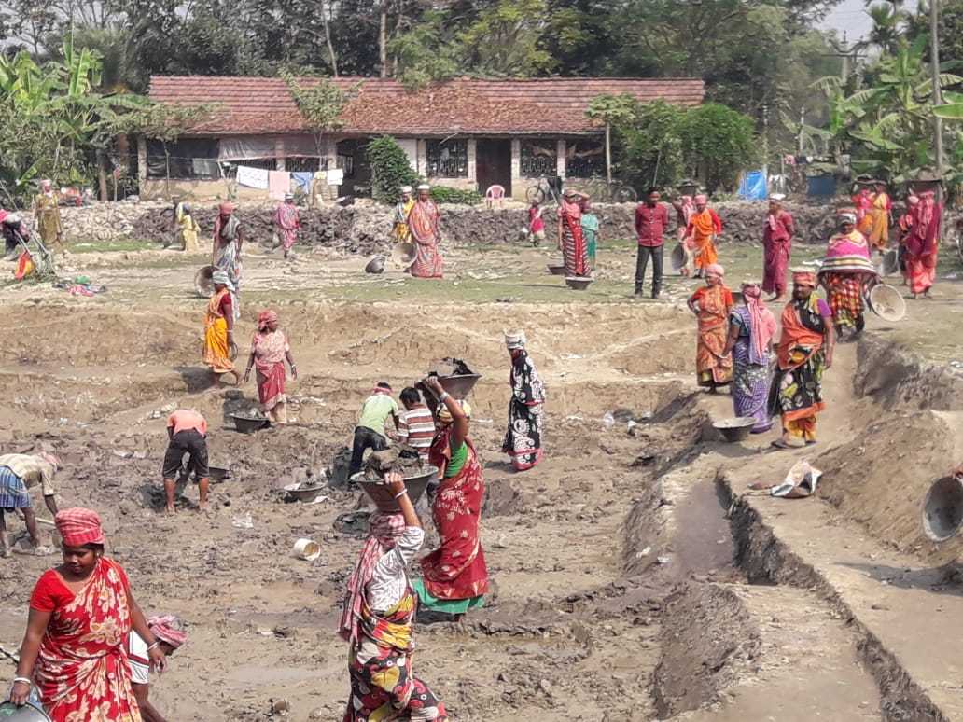
ভূমিক্ষয়ের প্রকারভেদ
প্রাকৃতিক ভূমিক্ষয়
মনুষ্য কর্তৃক ভূমিক্ষয়

Slide 9
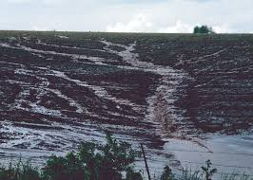
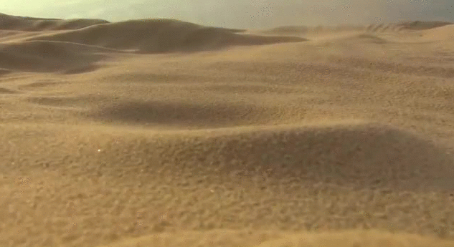
প্রাকৃতিক ভূমিক্ষয়
বৃষ্টিপাতজনিত ভূমিক্ষয়
বায়ুপ্রবাহজনিত ভূমিক্ষয়

Slide 10
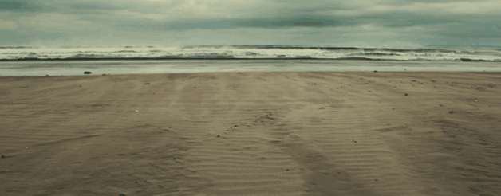
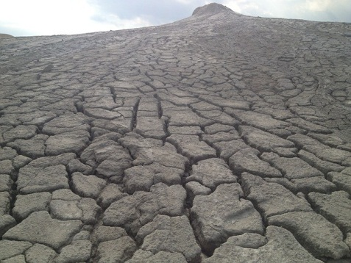
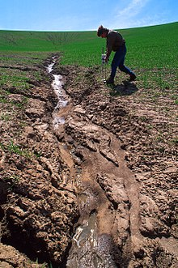
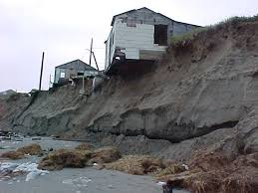
বৃষ্টিপাতজনিত ভূমিক্ষয়
আস্তরণ ভূমিক্ষয়
রিল ভূমিক্ষয়
নালা ভূমিক্ষয়
নদী ভাঙন

Slide 11
ভূমিক্ষয়
প্রাকৃতিক ভূমিক্ষয়
মনুষ্য কর্তৃক ভূমিক্ষয়
বৃষ্টিপাত জনিত ভূমিক্ষয়
বায়ুপ্রবাহ জনিত ভূমিক্ষয়
আস্তরণ ভূমিক্ষয়
রিল ভূমিক্ষয়
নালা ভূমিক্ষয়
নদী ভাঙন

Slide 12
একক কাজ
যে কোন পাঁচটি ভুমিক্ষয়ের নাম লিখ ।

Slide 13
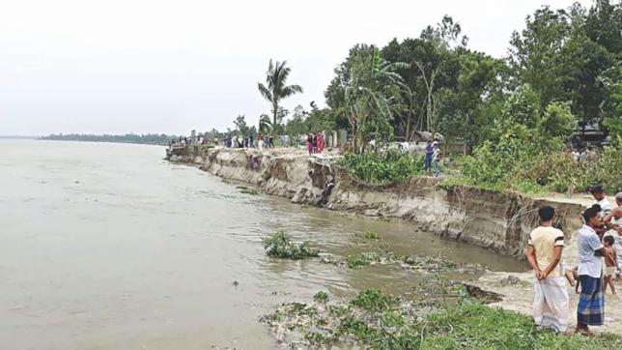
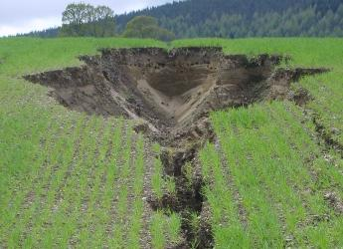
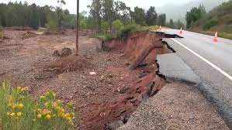
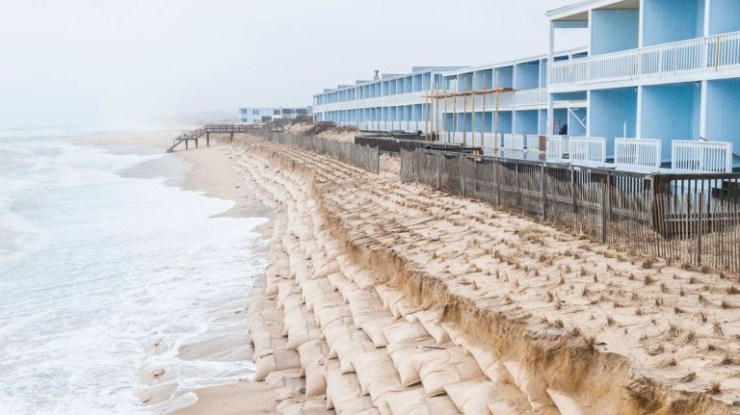
ভূমিক্ষয়ের ক্ষতিকর বিভিন্ন দিক

Slide 14
ভূমিক্ষয়ের কারণ
বৃষ্টিপাত
ভূমি ঢাল
বায়ু প্রবাহ
মানুষের কার্যাবলি
মাটির প্রকৃতি
শস্যের প্রকৃতি
জমি চাষের পদ্ধতি
নিবিড় চাষ

Slide 15
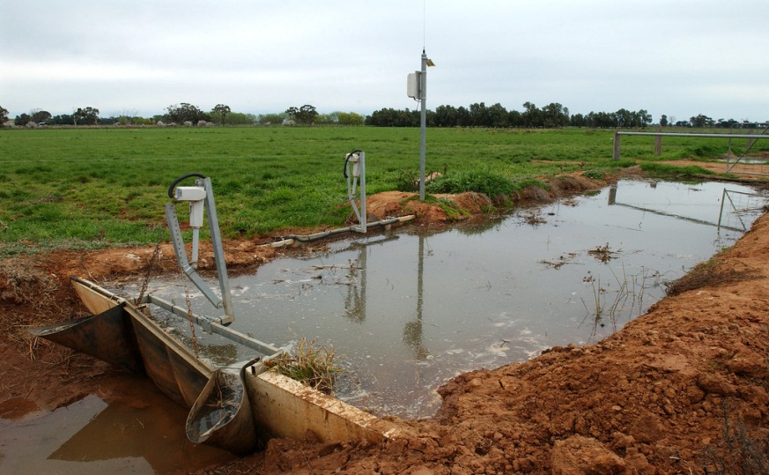
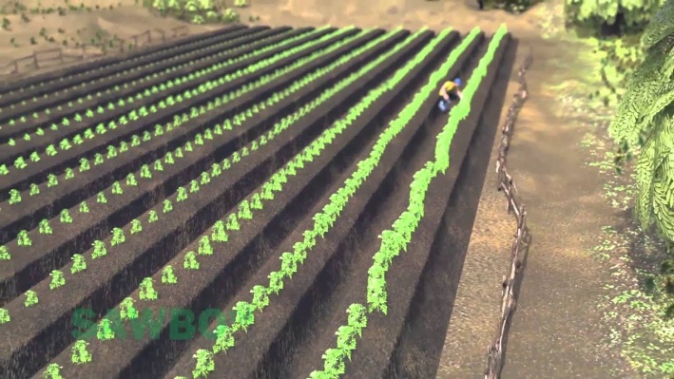
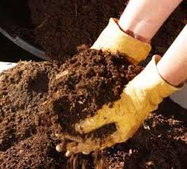
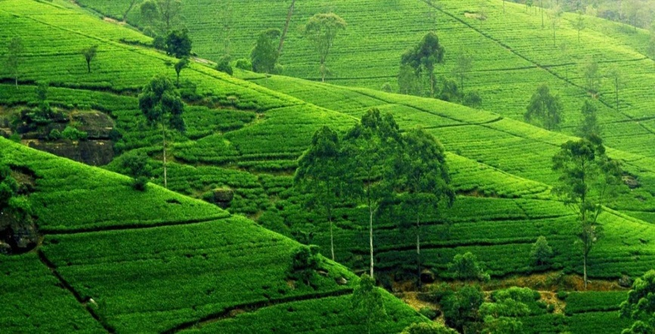
ভূমিক্ষয়রোধের কার্যকরী উপায়সমূহ
পানি প্রবাহ হ্রাসকরন
পাহাড়ের ধাপে ধাপে ফসল চাষ করা
জমিতে জৈব পদার্থের পরিমাণ বৃদ্ধিকরণ
কন্টোর পদ্ধতিতে চাষ করা

Slide 16
দলীয় কাজ
তোমাদের এলাকায় কি ধরনের ভূমিক্ষয় হয় তার চারটি নাম ও প্রতিরোধ কিভাবে করা যায় তা লিখ।

Slide 17
মূল্যায়ন
ভূমিক্ষইয়ের সঙ্গা বলো ।
দুটি ভূমিক্ষয়ের নাম বলো ।
দুটি ভূমিক্ষয়ের কারণ বলো ।

Slide 18
বাড়ির কাজ
ভূমিক্ষয় প্রতিরোধে কি-ভাবে গণসচেতনতা বৃদ্ধি করা যায় তা পাঁচটি বাক্যে লিখে আনবে।

Slide 19

ধন্যবাদ

